Slide 1





Slide 2


Slide 3
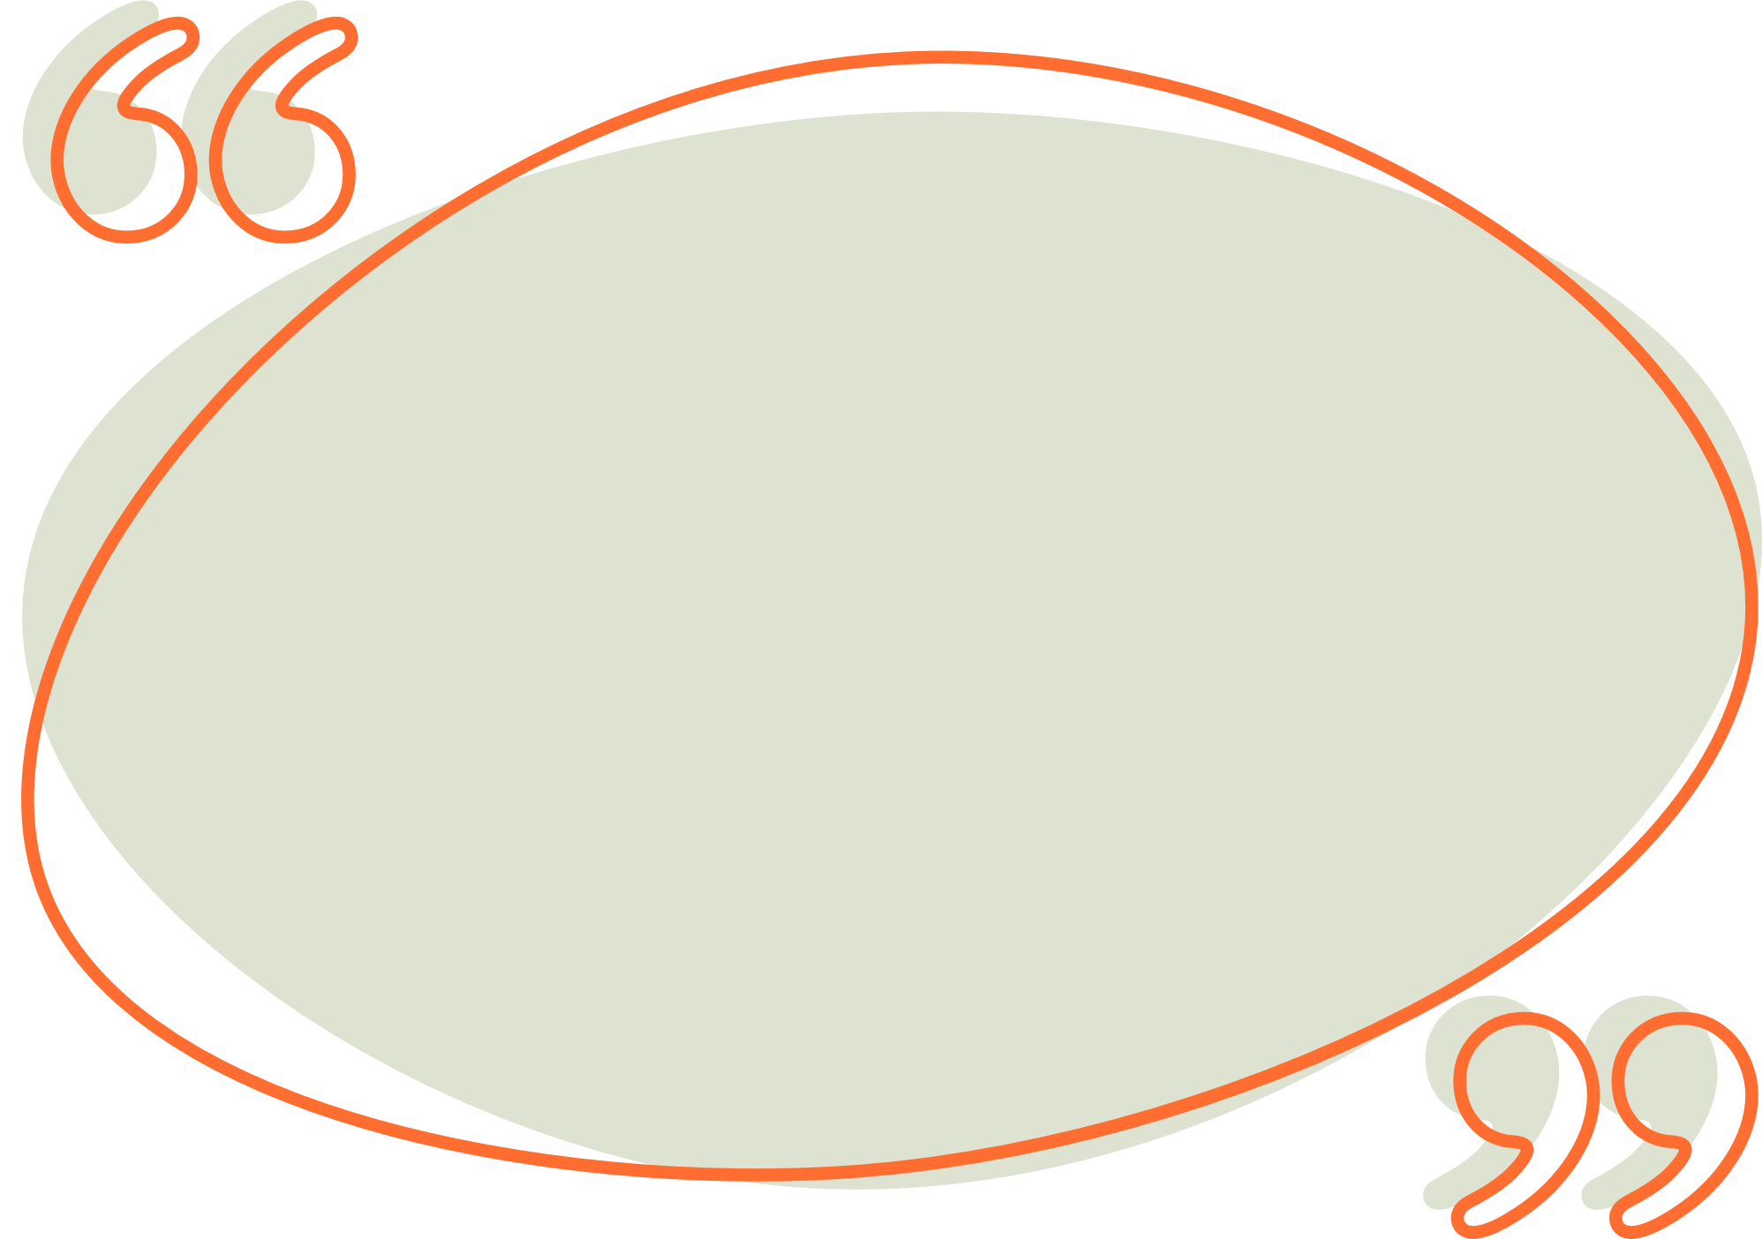
Nêu hình khai triển của một hình lập phương
Hình khai triển của một hình lập phương là hình có thể gấp lại được hình khối lập phương

Slide 4
Nêu hình khai triển của một hình hộp chữ nhật
Hình khai triển của một hình hộp chữ nhật là hình có thể gấp lại được hình khối hộp chữ nhật

